Slide 1
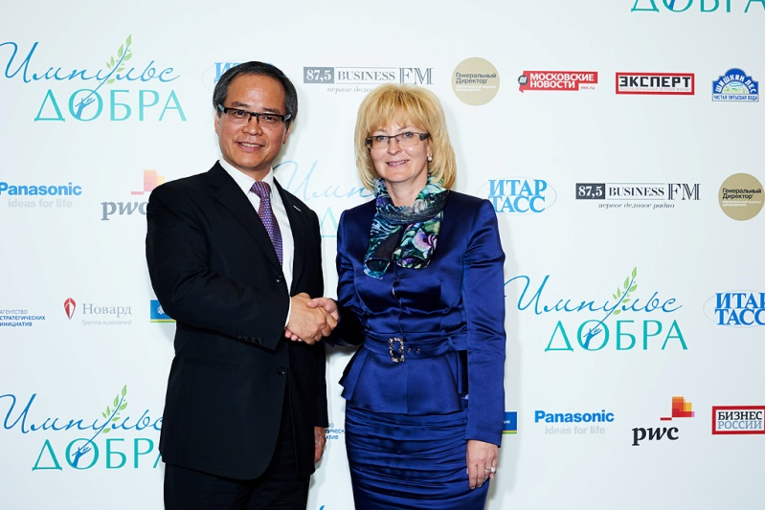
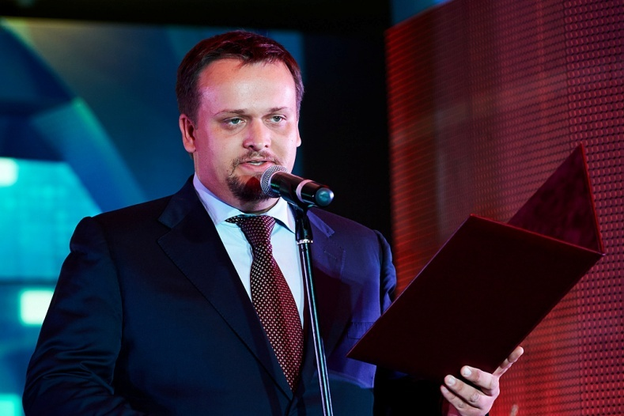
СОЦИАЛЬНОЕ ПРЕДПРИНИМАТЕЛЬСТВО - ДОПОЛНИТЕЛЬНЫЙ МЕХАНИЗМ СОТРУДНИЧЕСТВА

Slide 2
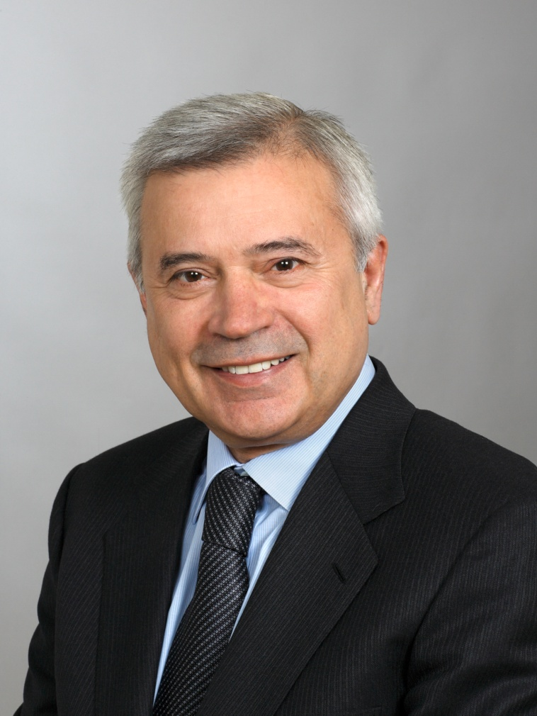
Деятельность
Фонда «Наше будущее»
Деятельность Фонда «Наше будущее»
Фонд «Наше будущее» создан в 2007 году по инициативе крупного российского бизнесмена Вагита Алекперова с целью
развития социального предпринимательства в России
НАПРАВЛЕНИЯ ДЕЯТЕЛЬНОСТИ
91 проект
Развитие и поддержка социального предпринимательства в России
Миссия Фонда
выступать катализатором
позитивных социальных изменений
190 млн рублей
Центры консалтинга и аутсорсинга «Наше будущее»
38 регионов
Благотворительные проекты

Slide 3
Социальное предпринимательство,
Социальное предпринимательство - дополнительный механизм сотрудничества между бизнесом и обществом к:
Корпоративной социальной ответственности
Благотворительности
Волонтерству и т .д.
А ТЕПЕРЬ КРУПНЫЙ БИЗНЕС МОЖЕТ ВКЛАДЫВАТЬ В
потому что:
ЭТО ДОПОЛНИТЕЛЬНЫЙ МЕХАНИЗМ СОТРУДНИЧЕСТВА КРУПНОГО БИЗНЕСА И ОБЩЕСТВА
ЭТО ВОЗВРАТНЫЕ ИНВЕСТИЦИИ ДЛЯ КСО

Slide 4
СОЦИАЛЬНОЕ ПРЕДПРИНИМАТЕЛЬСТВО – МЕХАНИЗМ СОТРУДНИЧЕСТВА МЕЖДУ ФОНДОМ И РЕГИОНАМИ
Ежегодная премия «Импульс добра» за вклад в развитие и продвижение социального предпринимательства в России проводится ежегодно и является главным деловым событием в развитии и поддержке этого направления деятельности.
В 2013 году одним Лауреатом Премии в номинации «За лучшую корпоративную программу по развитию социального предпринимательства» стало ОАО «Северсталь», которое основало «Агентство Городского развития», оказывающее поддержку субъектам малого и среднего бизнеса, в т.ч. социальным предпринимателям.
nb-fund.ru/award
Всероссийский конкурс «Социальный предприниматель» проводится во всех регионах России без временных ограничений в режиме он-лайн. Количество заявок, поступивших на Конкурс - 983. Количество зарегистрированных пользователей в системе Конкурса – 7602.
konkurs.nb-fund.ru
Совместно с МГУ им. Ломоносова и ВШМ СпбГУ разработаны и запущены образовательные программы
по социальному предпринимательству
socent.msu.ru
gsom.spbu.ru
Ежегодно проводится слет социальных предпринимателей
В Красноярском крае сформирован пул обучающих экспертов. Агентство по поддержке общественных инициатив распространило информацию о социальном предпринимательстве в регионе. В результате, 40% муниципалететов Красноярского края будут включать социальное предпринимательство в свои программы.

Slide 5
Социальное предпринимательство – механизм сотрудничества между бизнесом и Фондом
Фонд «Наше будущее» помогает освоению большим бизнесом данного механизма , путем:
Менторской политики – формирование благоприятных условий для внедрения практики социального предпринимательства
Размещения на ресурсах РСПП информационных материалов по социальному предпринимательству
Формирования банка проектов в области социального предпринимательства

Slide 6
Социальное Предпринимательство – это механизм сотрудничества между бизнесом и социальным предпринимателем в лице Фонда
С 2009 года Фонд активно развивает Федеральную сеть Центров консалтинга и аутсорсинга «Наше будущее» (www.nb-consult.ru), присутствующих на данный момент в шести регионах России: Архангельск, Астрахань, Волгоград, Калининград, Нижний Новгород, Пермь
Миссия Центра – дать возможность каждому предпринимателю организовать свое дело и сделать его успешным
Юридический консалтинг
Бухгалтерский аутсорсинг
Оценка предпринима-тельских способностей
Бизнес-планирование
Бизнес-образование
Сбытовой консалтинг
Центры помогают предпринимателям на всех стадиях развития их бизнеса: от консультирования в момент создания предприятия до формирования управленческой отчетности

Slide 7
Благодарим за внимание !
Адрес: г. Москва, ул. Знаменка,
д. 8/13, стр. 2
Тел.: +7 (495) 780 96 71
Горячая линия :
8 800 333 68 78
www.nb-fund.ru/www.nb-forum.ru/
www.nb-consult.ru

